Slide 1


Slide 2


Slide 3
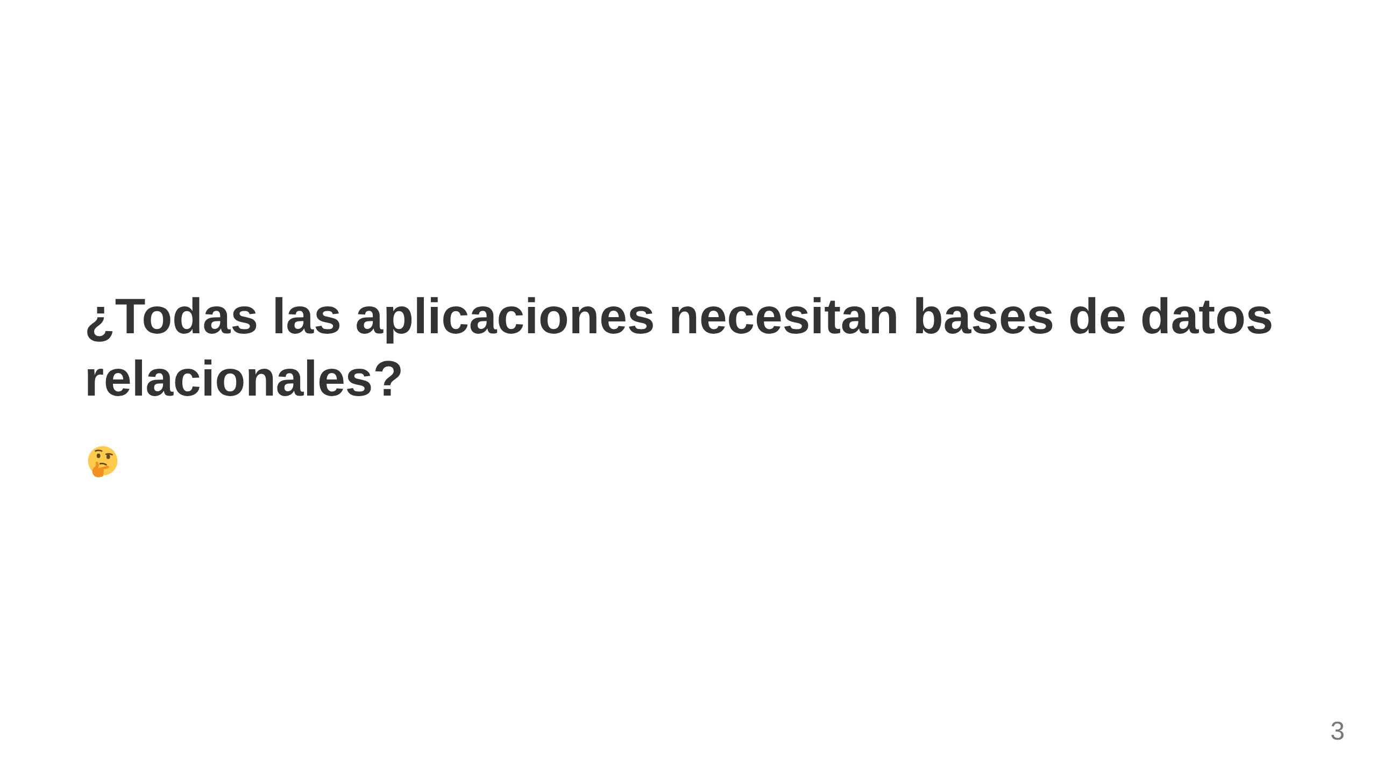

Slide 4
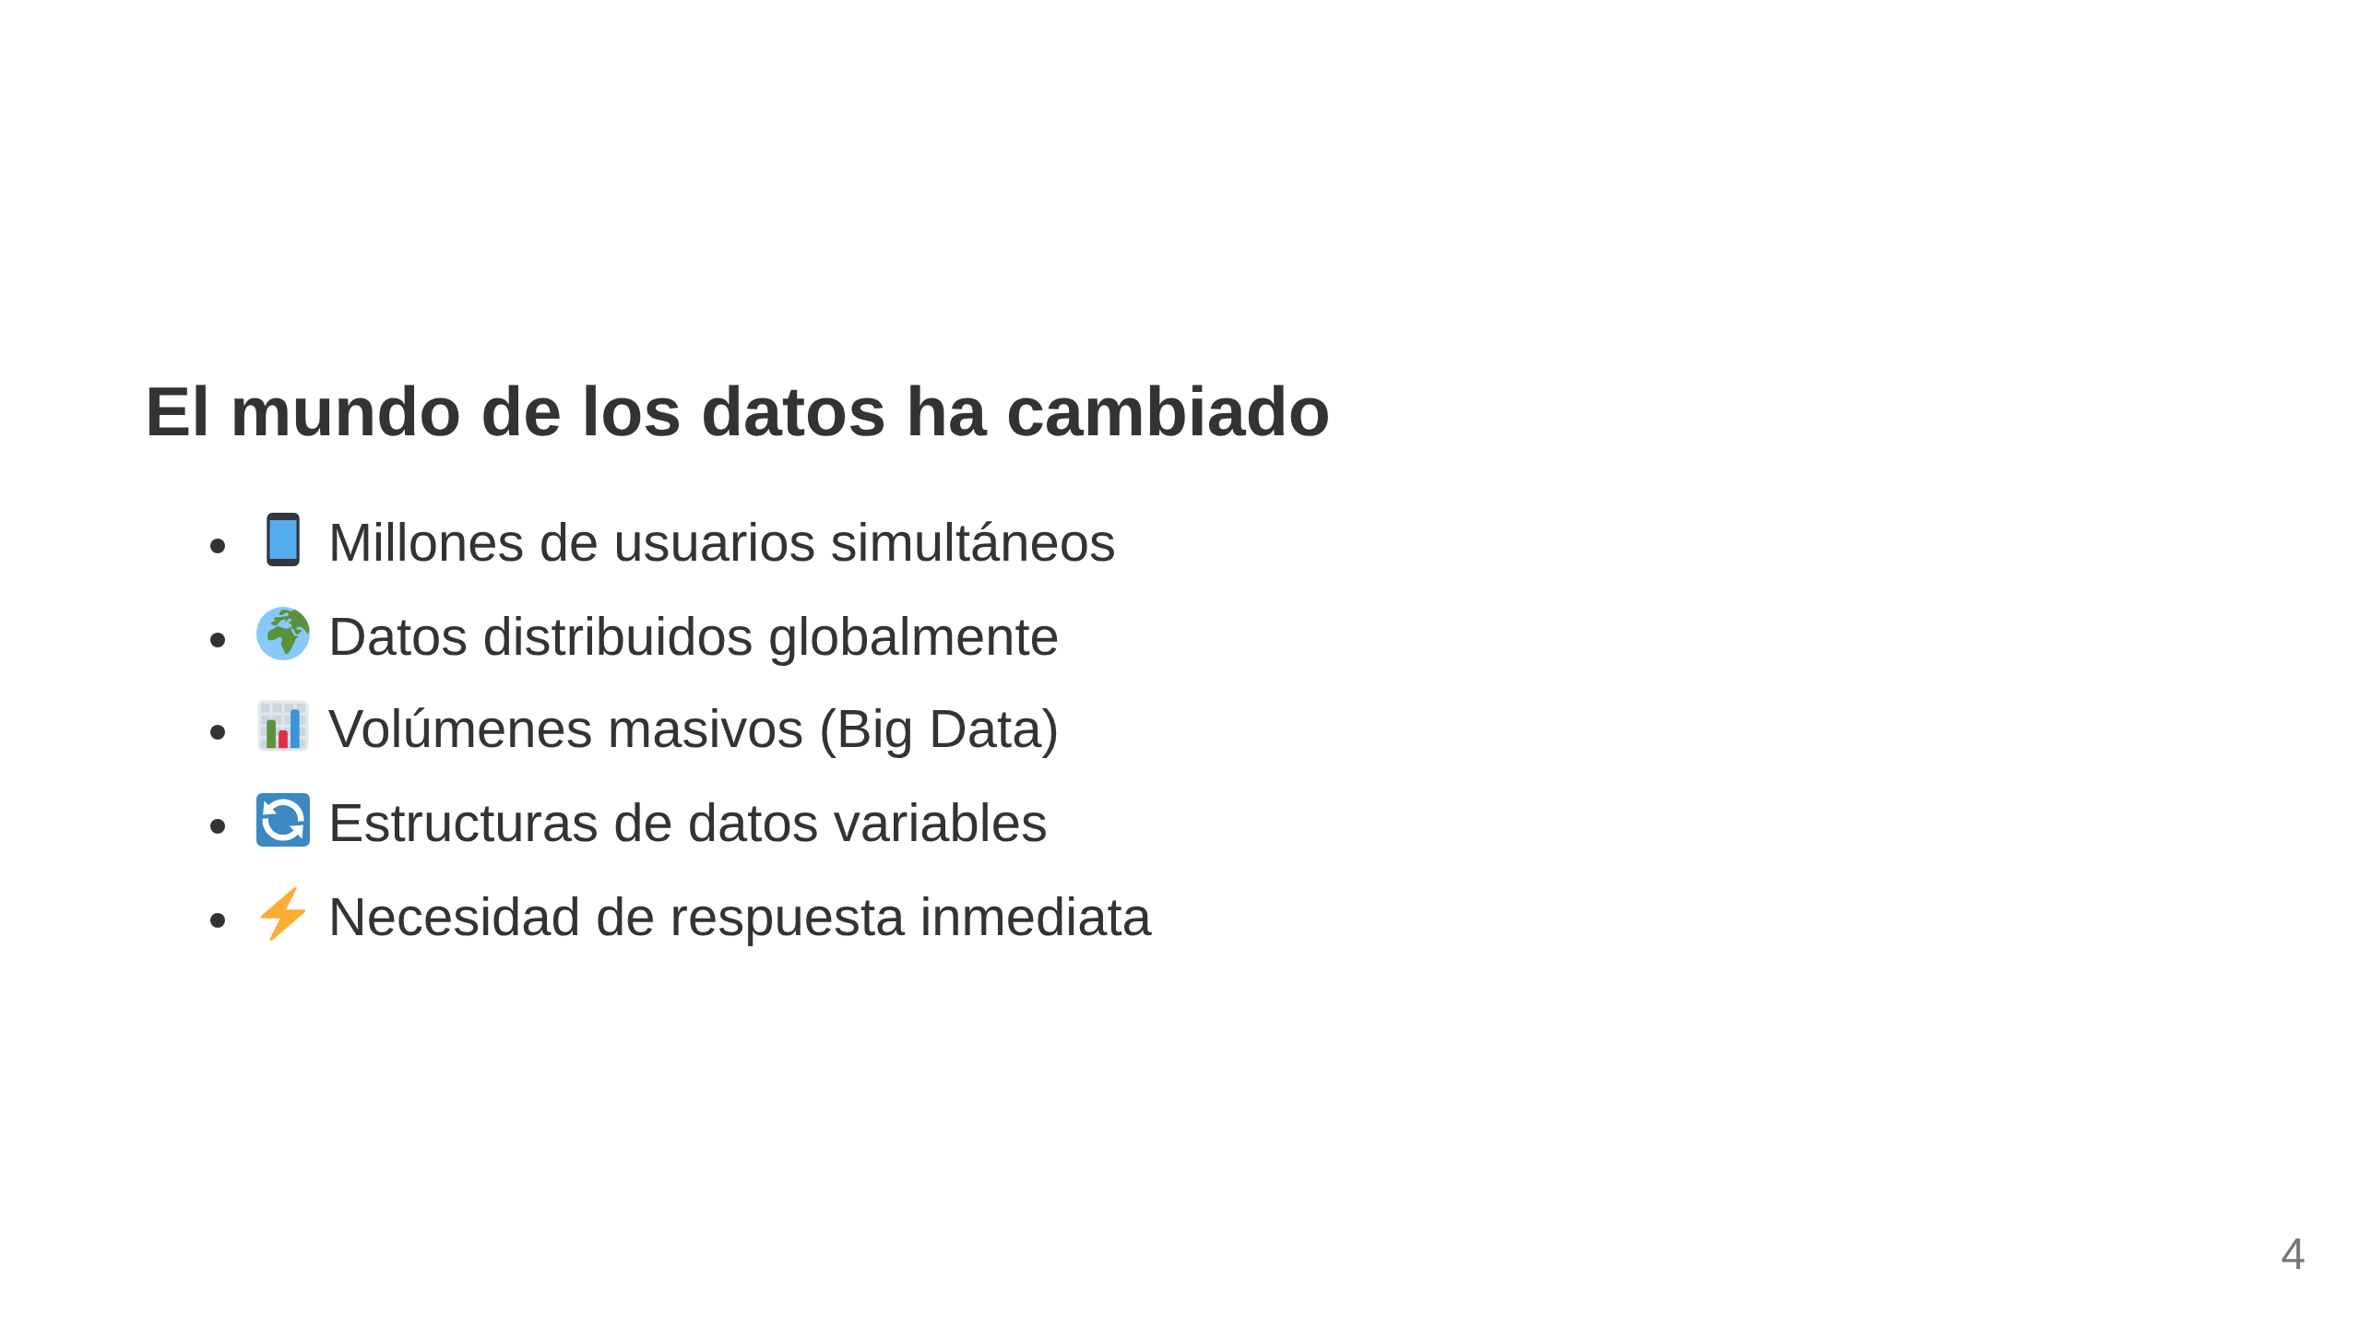
Notes:
Las aplicaciones modernas tienen requisitos que las BD relacionales tradicionales no siempre pueden satisfacer eficientemente. Netflix, Uber, Amazon... manejan millones de peticiones por segundo.

Slide 5
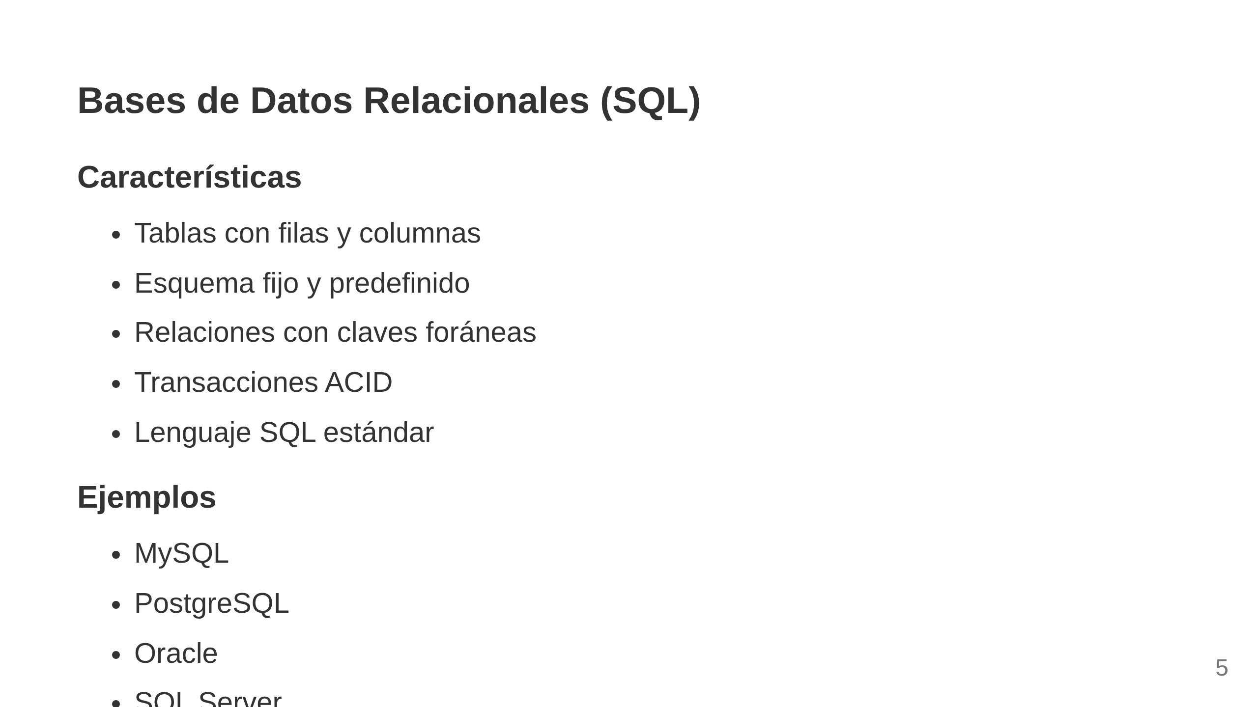
Notes:
Repaso rápido de lo que ya conocen. ACID = Atomicidad, Consistencia, Aislamiento, Durabilidad. El esquema fijo significa que hay que definir la estructura antes de insertar datos.

Slide 6
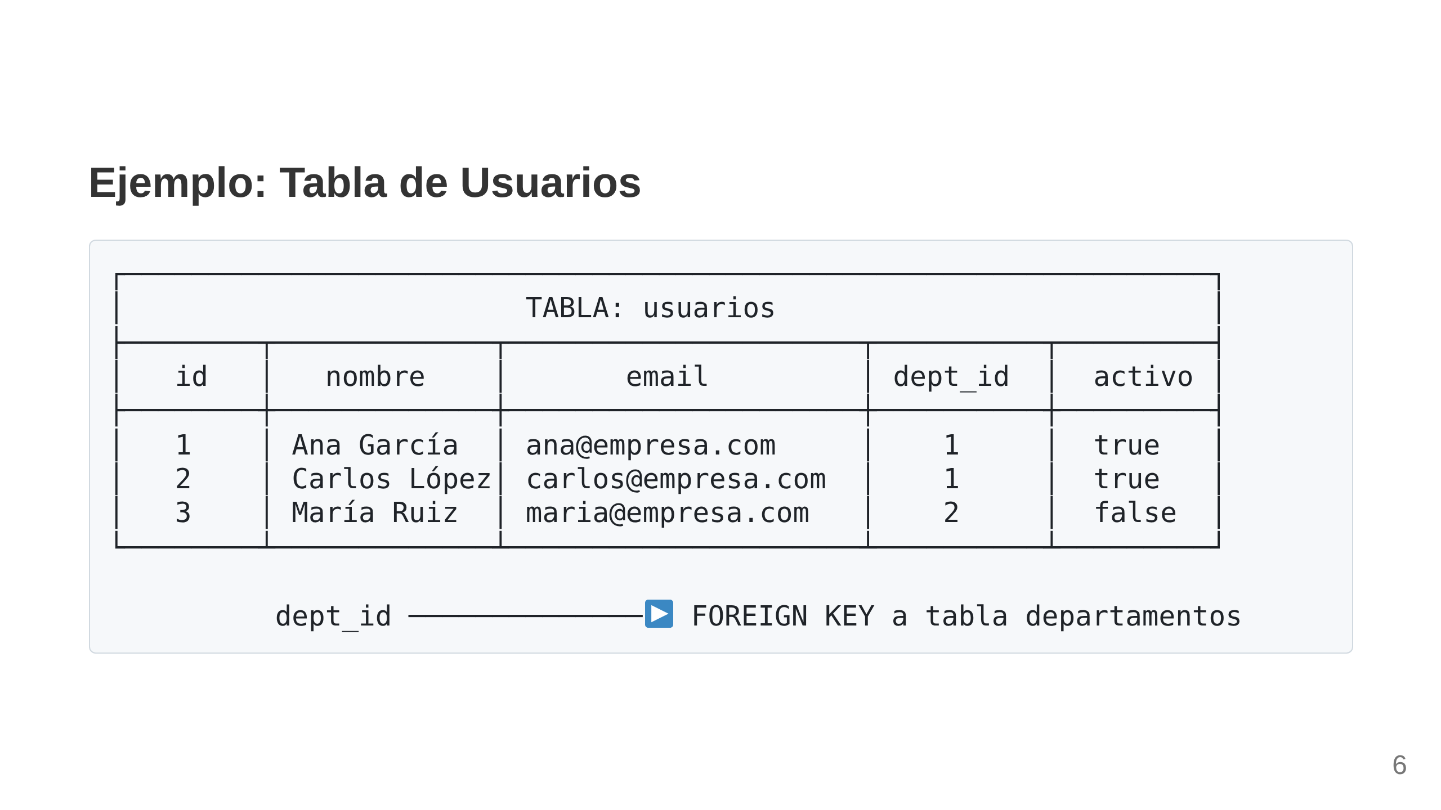
Notes:
Estructura rígida. Si quisiéramos añadir un campo "teléfono secundario" solo para algunos usuarios, tendríamos que modificar la tabla y muchas filas tendrían NULL.

Slide 7
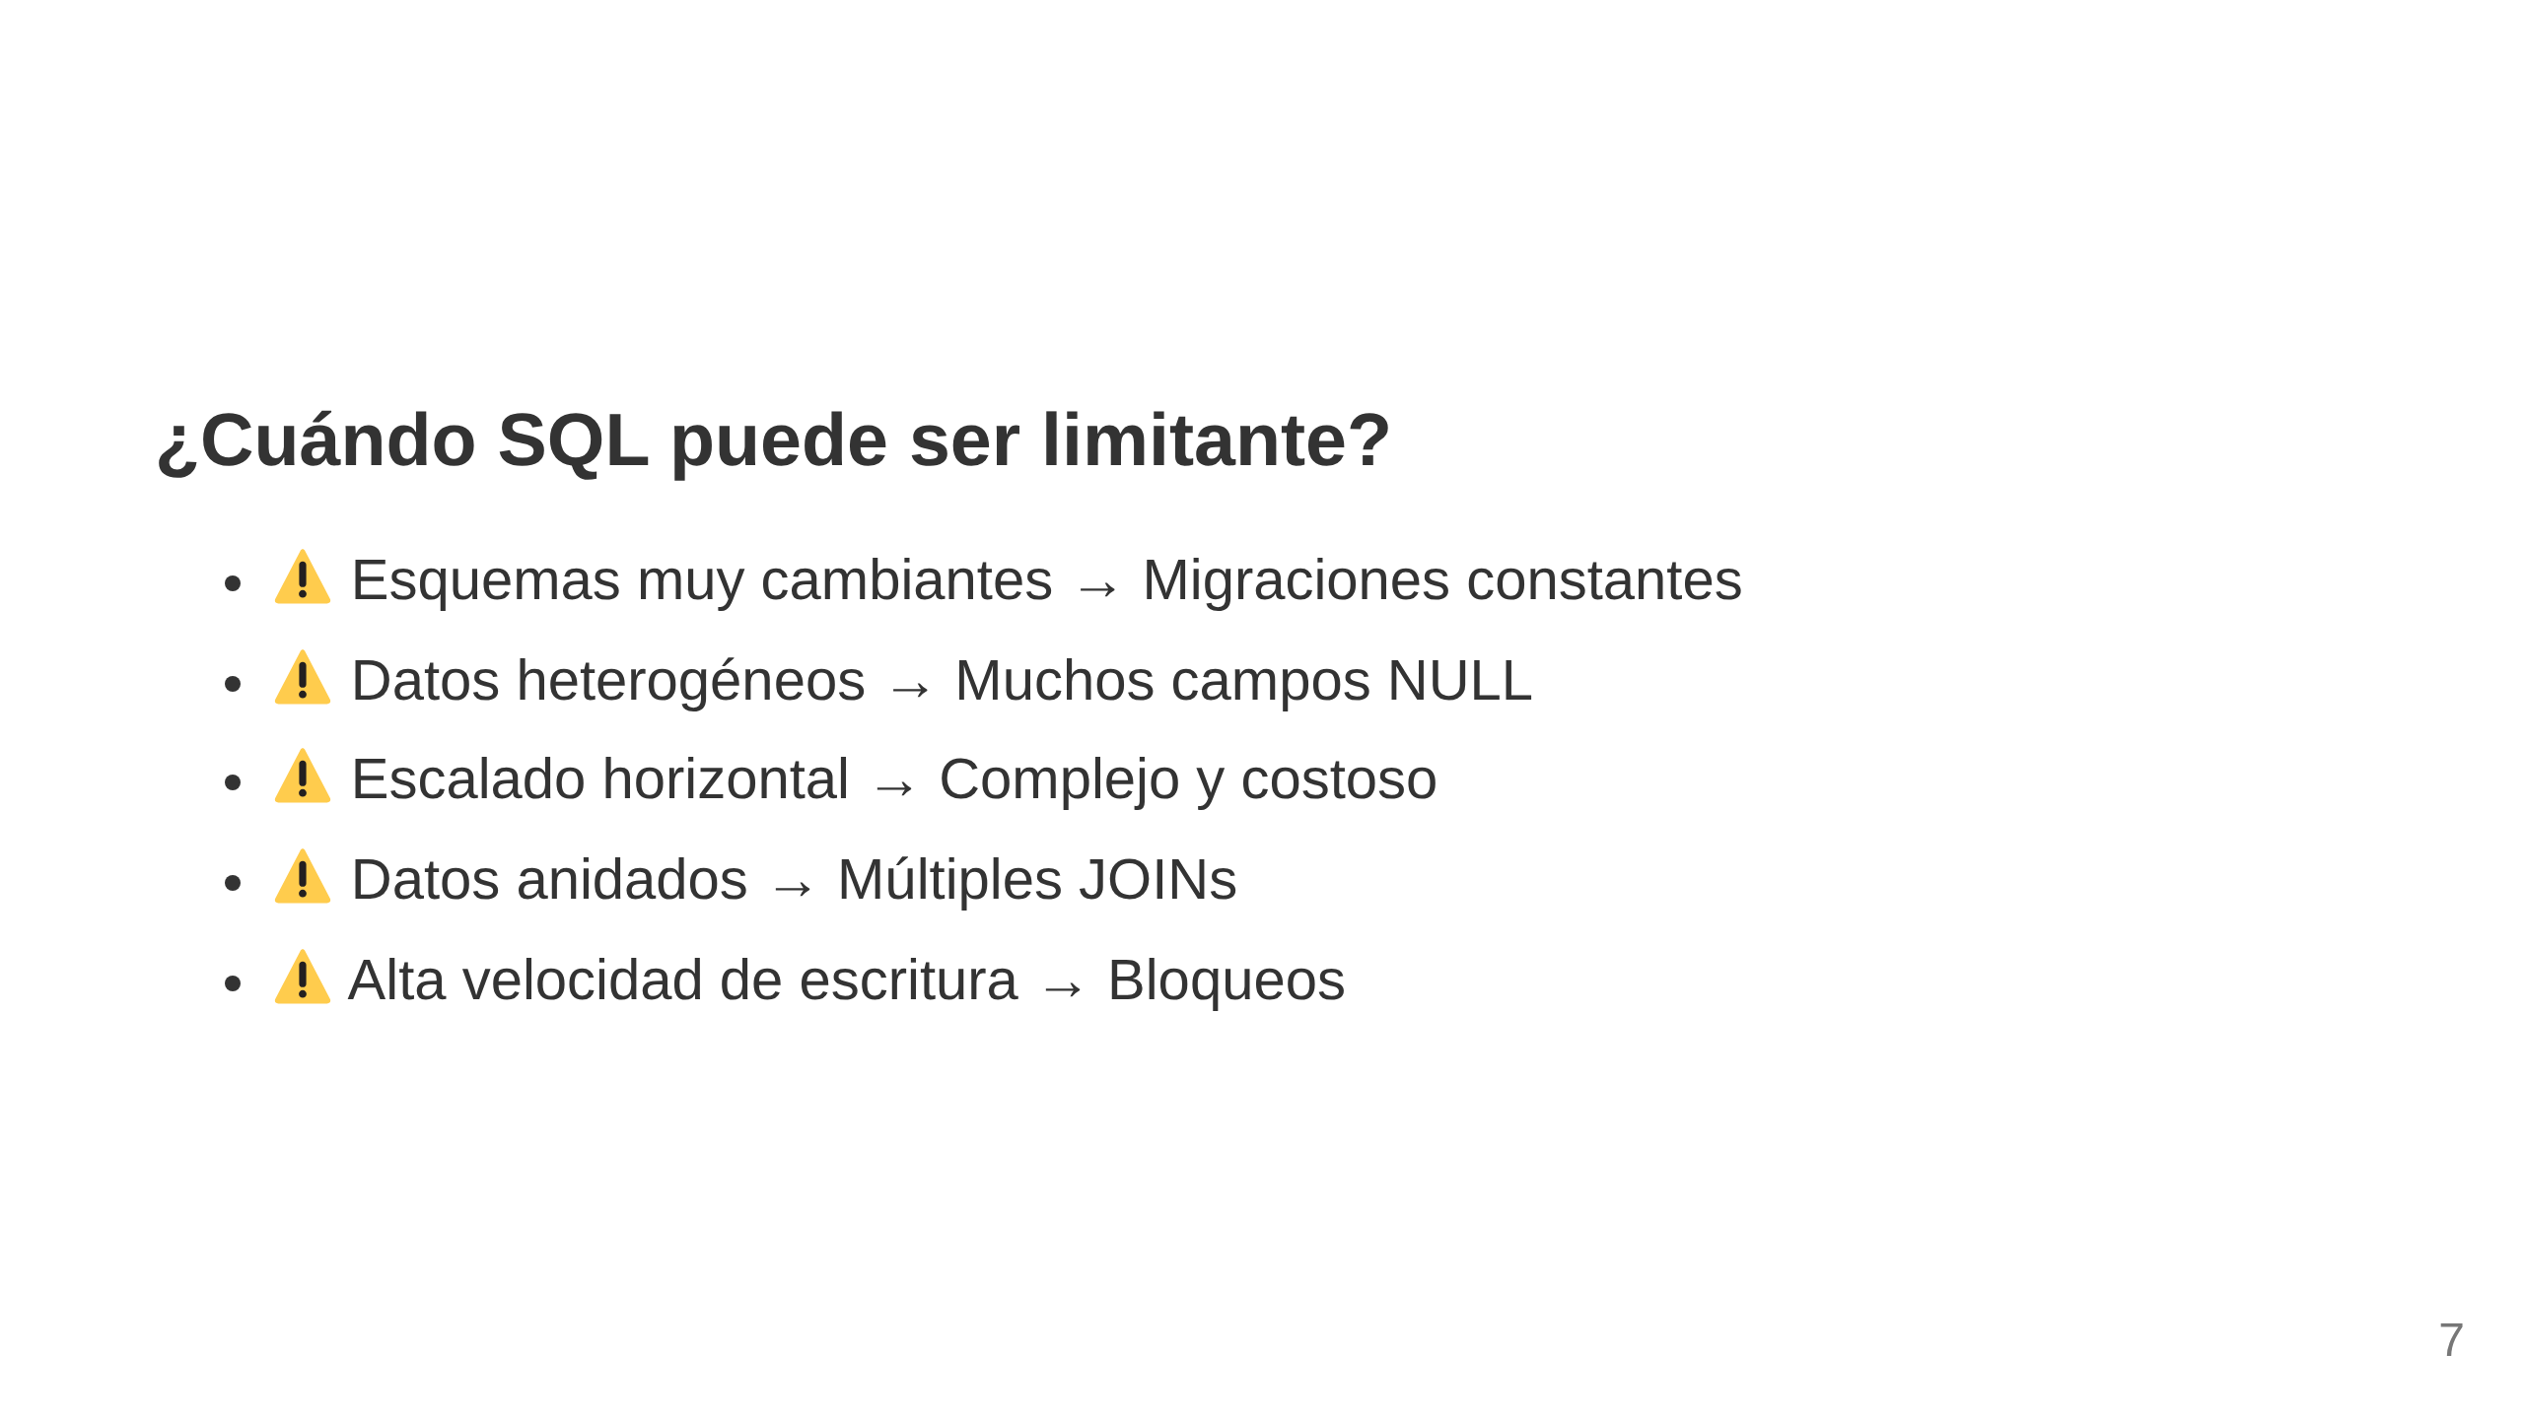
Notes:
No significa que SQL sea malo, sino que hay escenarios donde otras opciones son más adecuadas. SQL sigue siendo excelente para transacciones financieras, inventarios, etc.

Slide 8
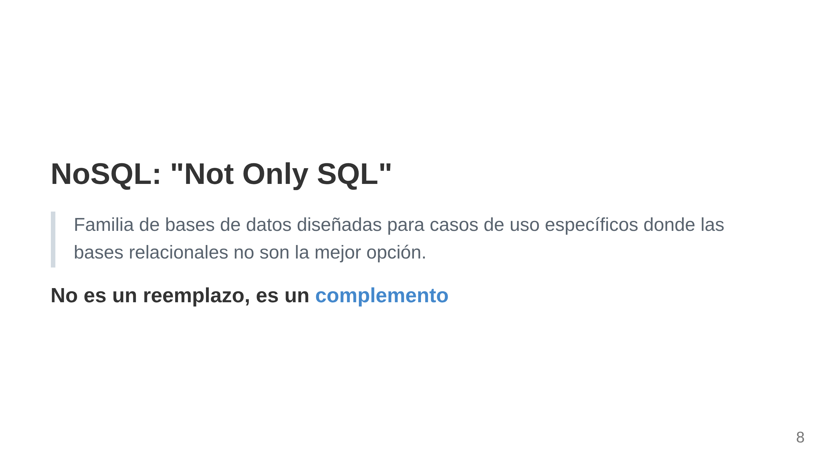
Notes:
El nombre puede confundir. No significa "sin SQL" sino "no solo SQL". Muchas aplicaciones modernas usan AMBOS tipos según la necesidad.

Slide 9
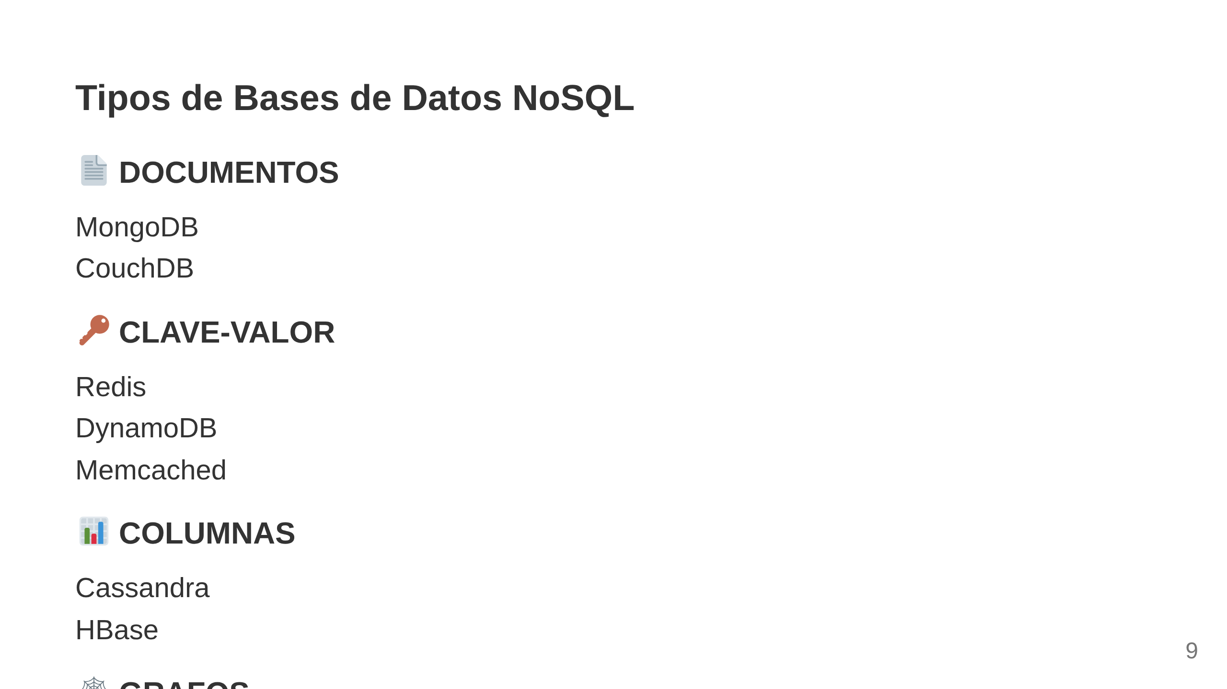
Notes:
- Documentos: datos semi-estructurados (JSON)
- Clave-valor: caché, sesiones (muy rápido)
- Columnas: big data, analytics
- Grafos: redes sociales, recomendaciones
Nosotros nos centraremos en DOCUMENTOS con MongoDB.

Slide 10
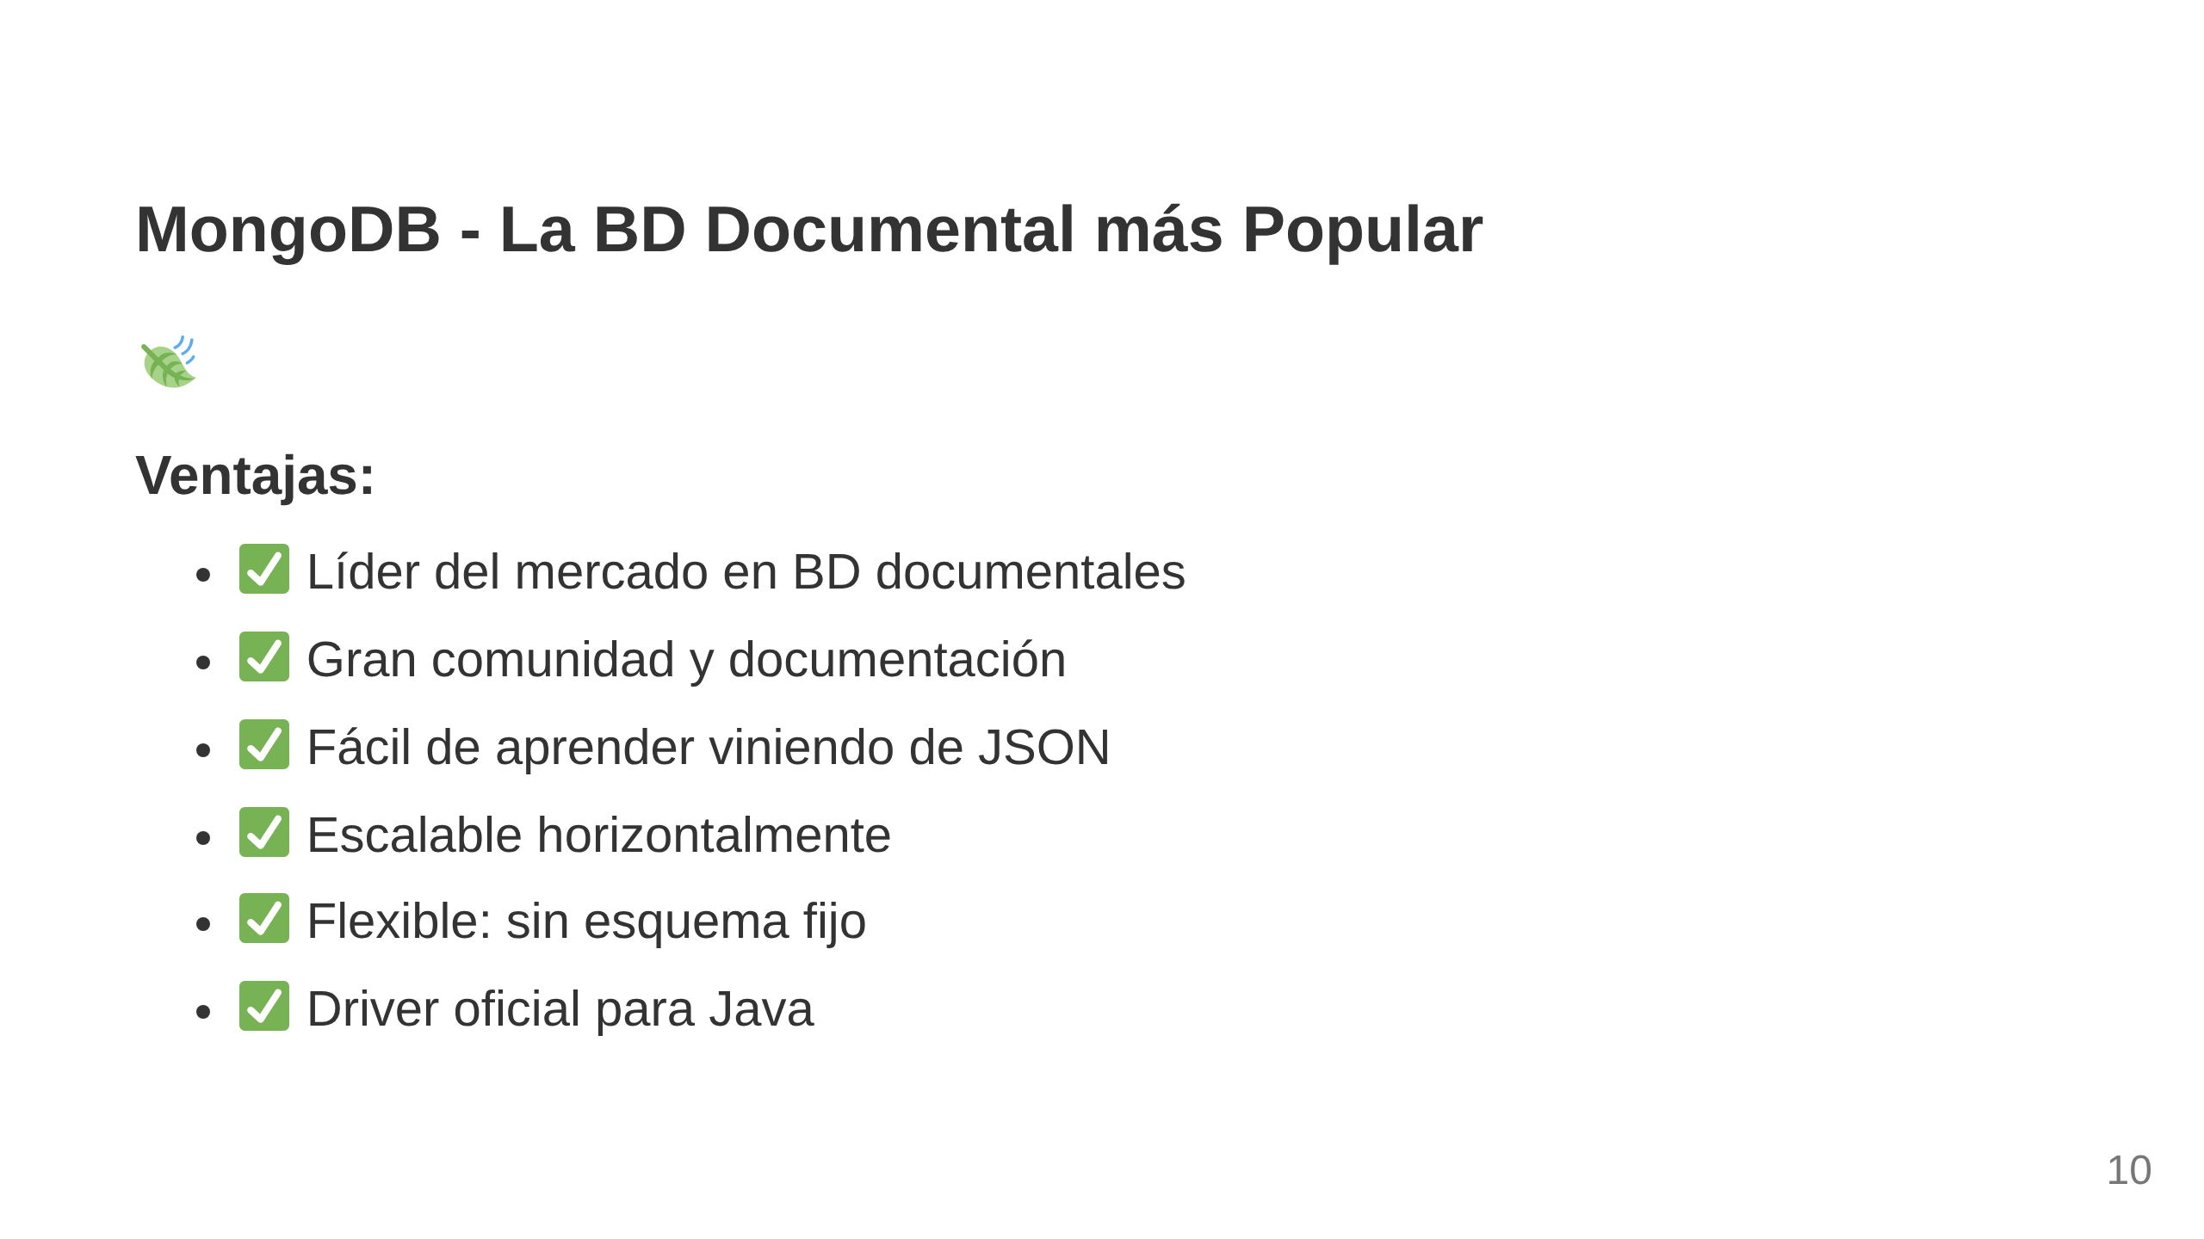
Notes:
MongoDB es la 5ª base de datos más popular del mundo (db-engines.com). Usado por empresas como Adobe, eBay, Forbes, Google, Uber...

Slide 11
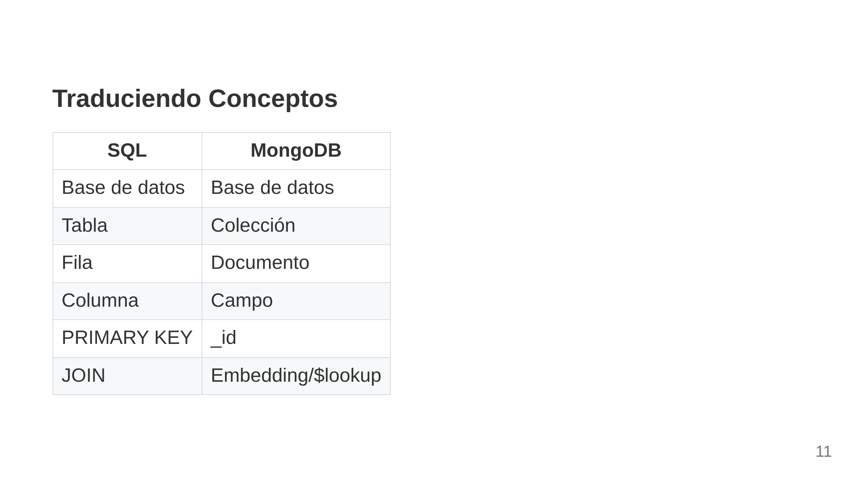
Notes:
Los conceptos se mapean bastante bien. La diferencia principal está en cómo se estructuran los datos dentro de cada "fila" (documento).

Slide 12
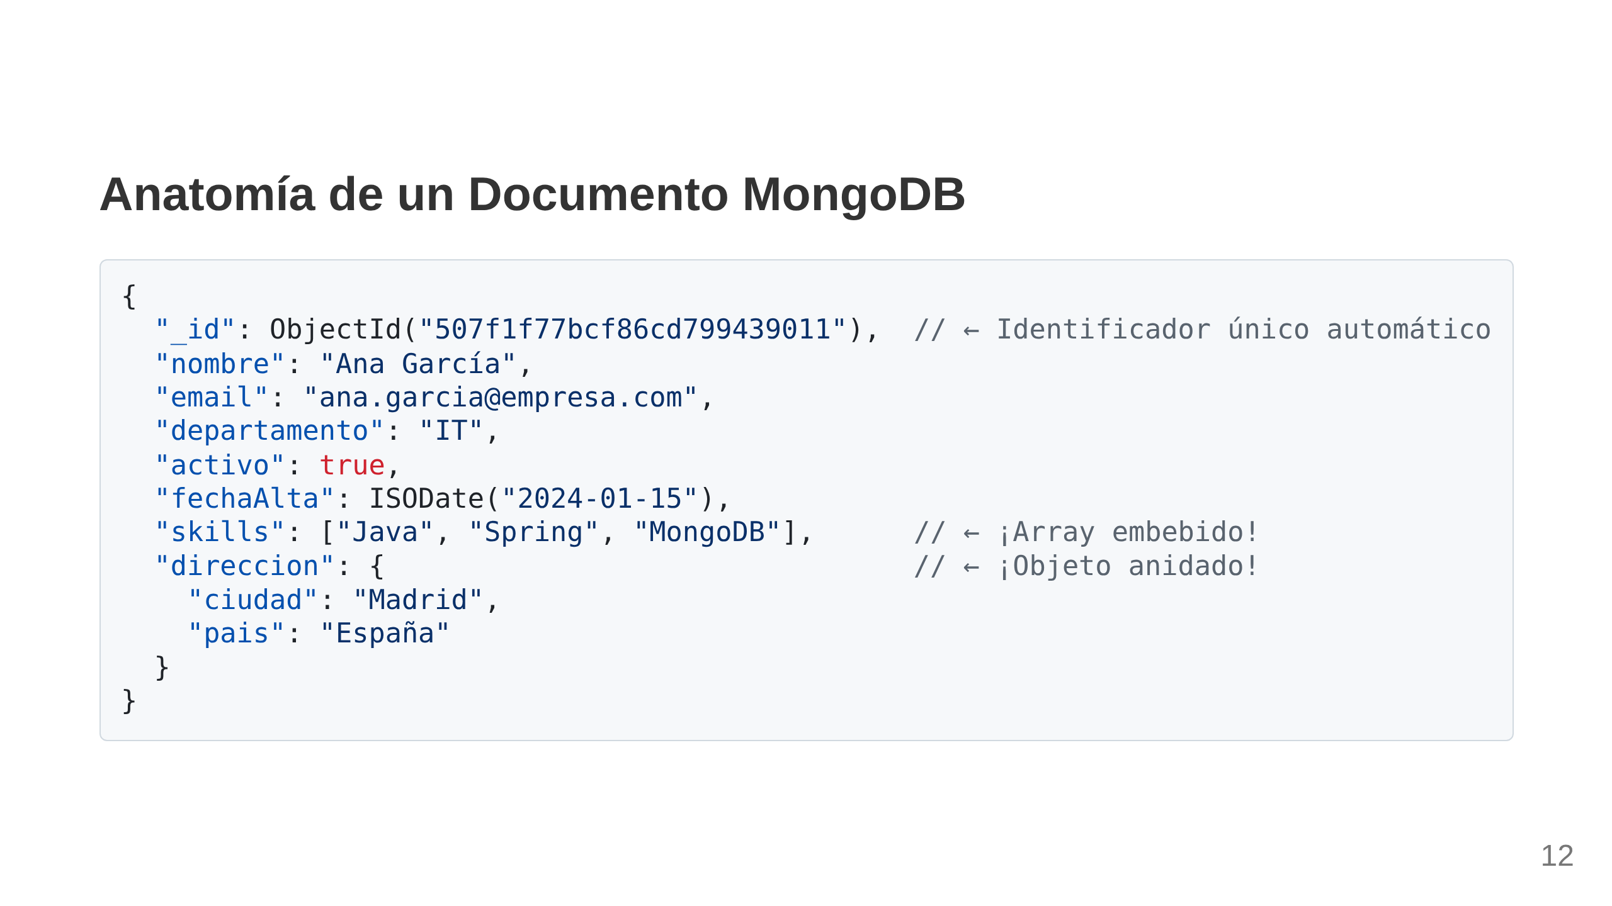
Notes:
Esto en SQL requeriría 3 tablas: usuarios, skills_usuario, direcciones. Aquí todo está junto en un solo documento. BSON = Binary JSON (más eficiente que JSON texto).

Slide 13
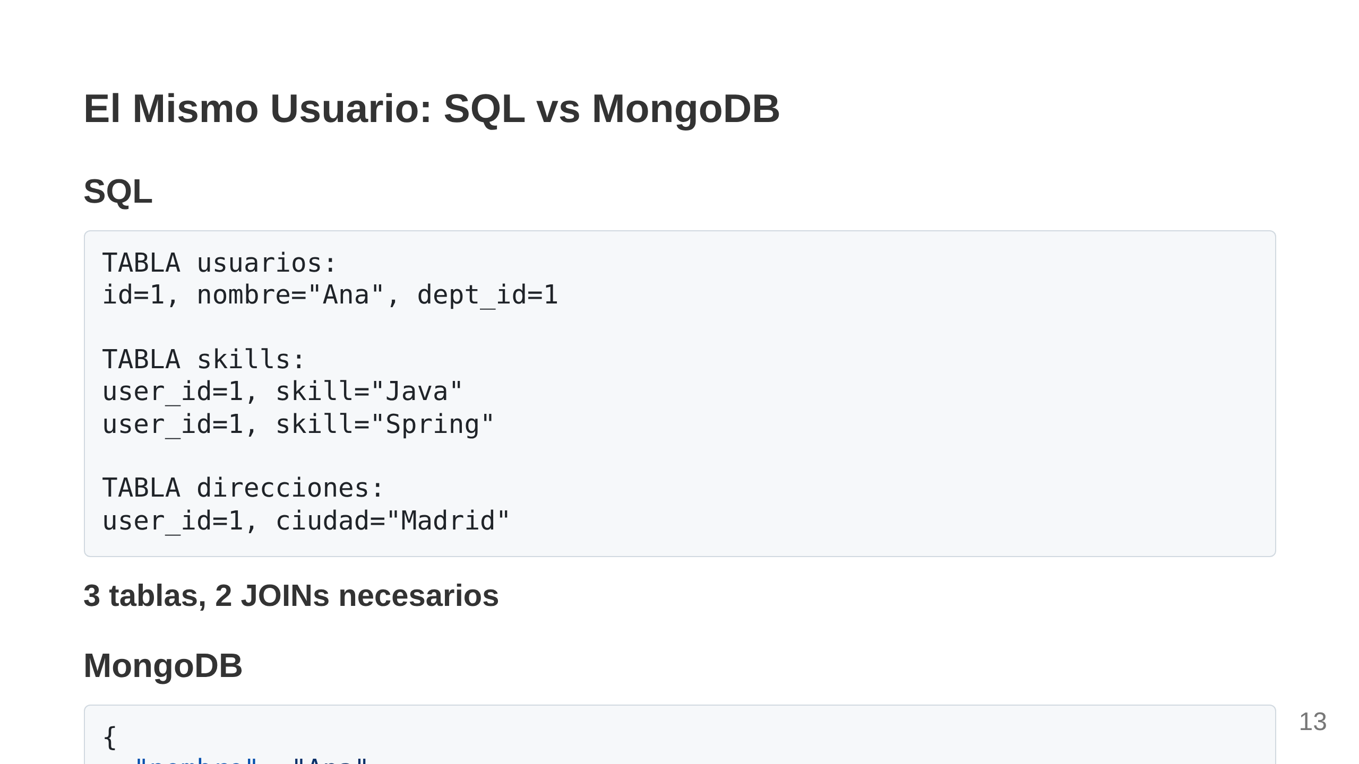
Notes:
MongoDB favorece la desnormalización. Los datos relacionados se guardan juntos. Esto acelera las lecturas pero puede duplicar datos.

Slide 14
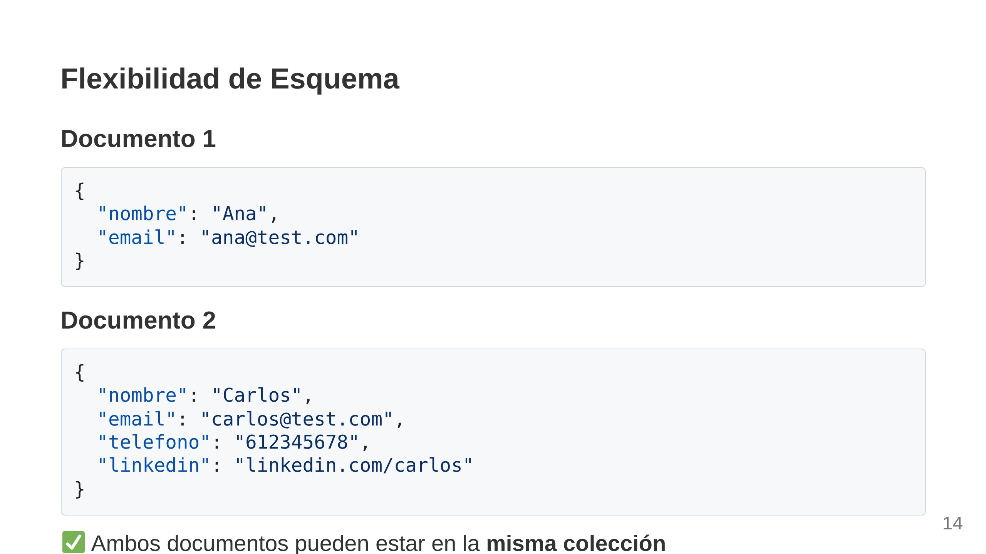
Notes:
En SQL, tendríamos que tener columnas telefono y linkedin con NULL para Ana. En MongoDB, simplemente no existen esos campos en su documento.

Slide 15
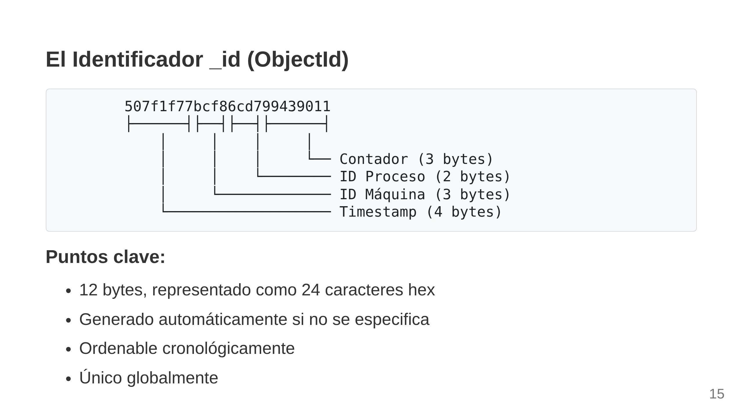
Notes:
El timestamp permite ordenar por fecha de creación sin un campo extra. El ID de máquina y proceso evitan colisiones en sistemas distribuidos.

Slide 16
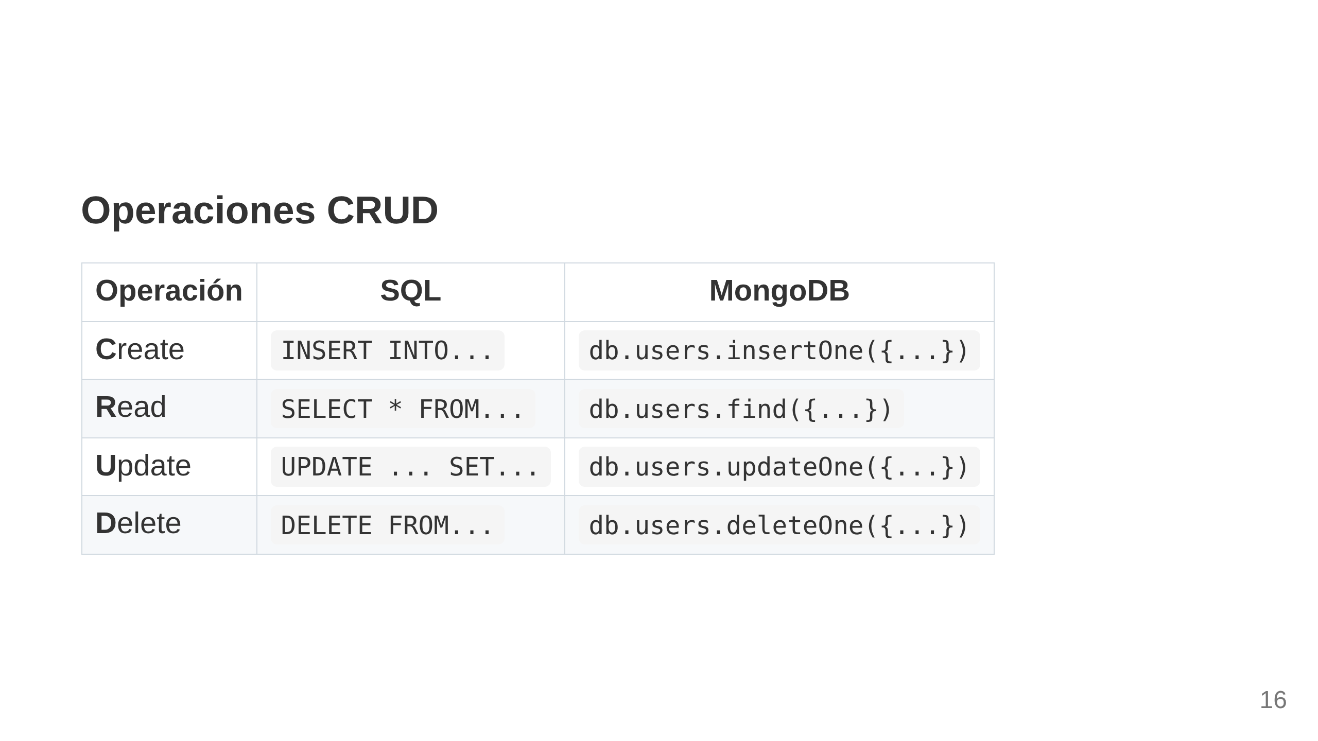
Notes:
La sintaxis es diferente pero los conceptos son idénticos. En el proyecto usaremos tanto la API nativa de MongoDB como Spring Data que abstrae estas operaciones.

Slide 17
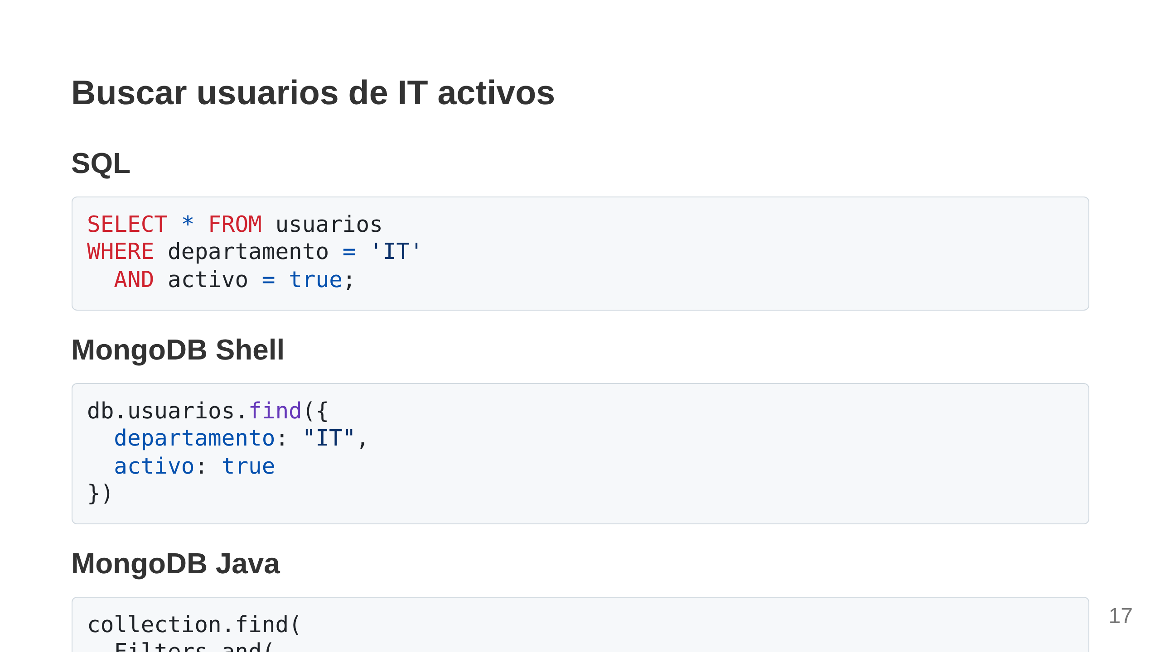
Notes:
Los filtros en MongoDB son documentos JSON. En Java usamos clases helper como Filters para construirlos. Es más verboso pero muy explícito.

Slide 18
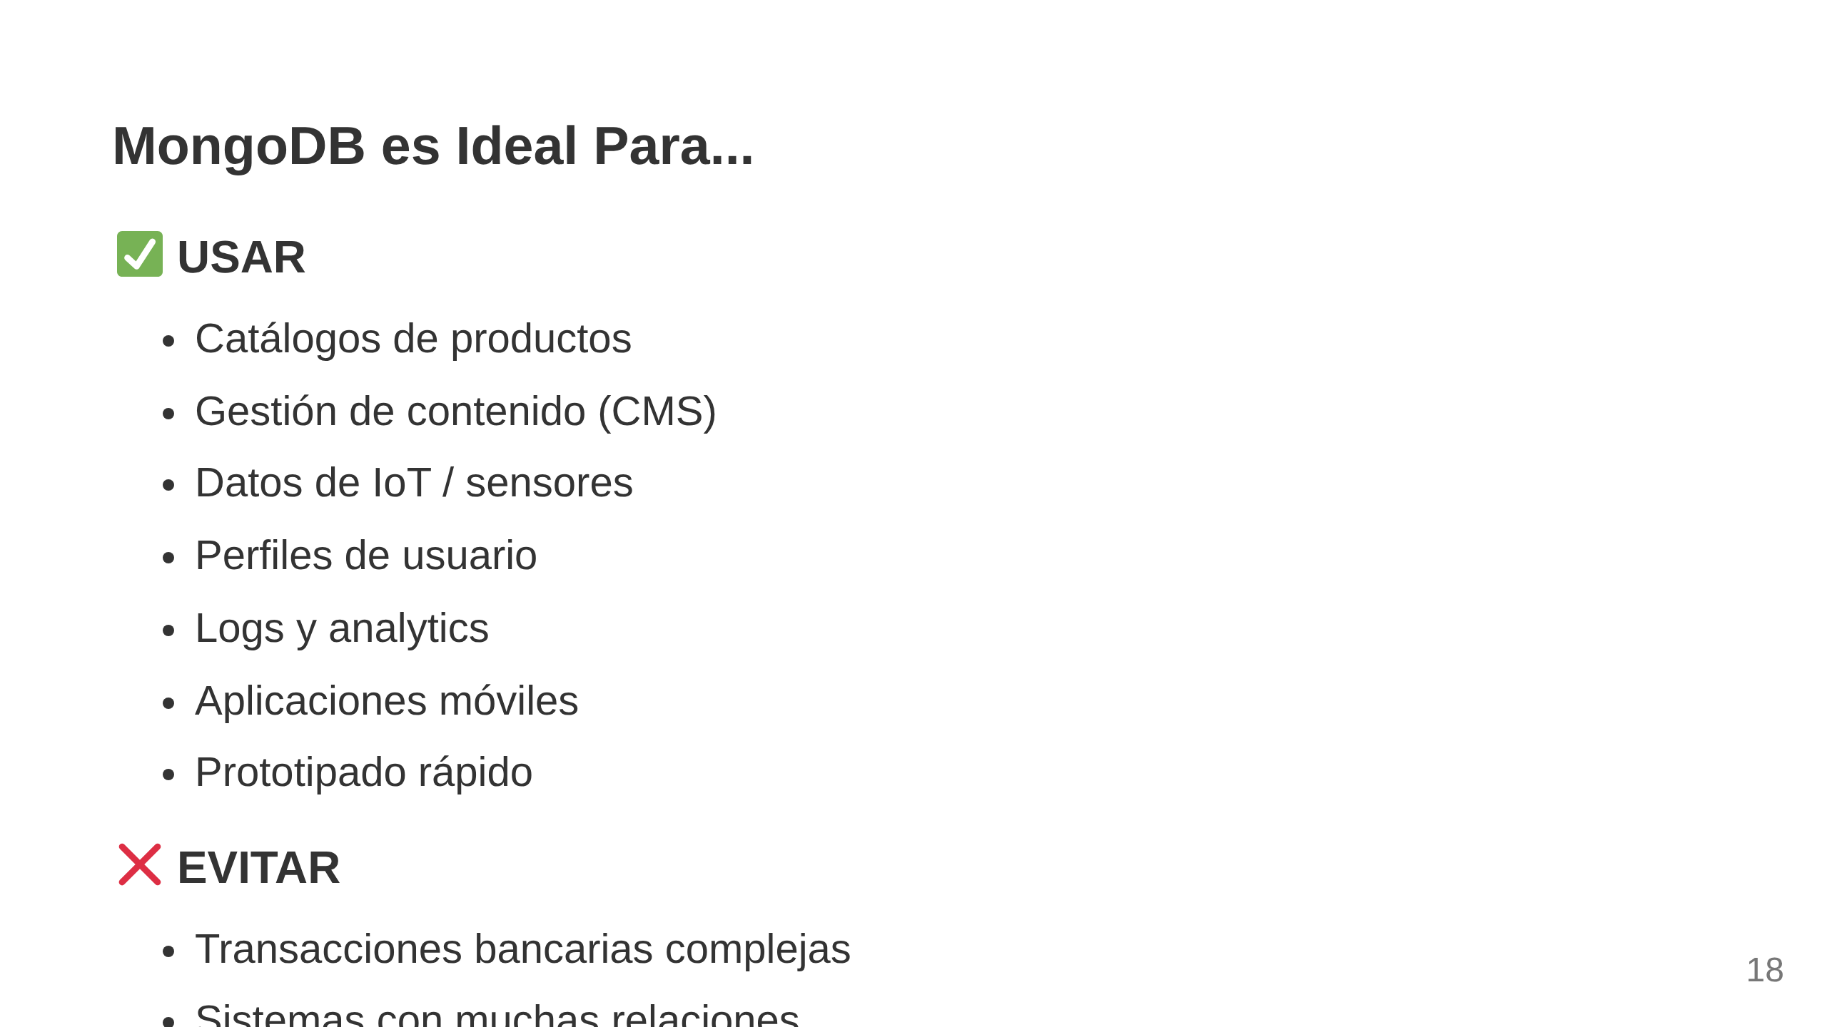
Notes:
La clave es elegir la herramienta correcta para cada trabajo. Muchas empresas usan SQL para finanzas y MongoDB para el catálogo de productos en la misma aplicación.

Slide 19
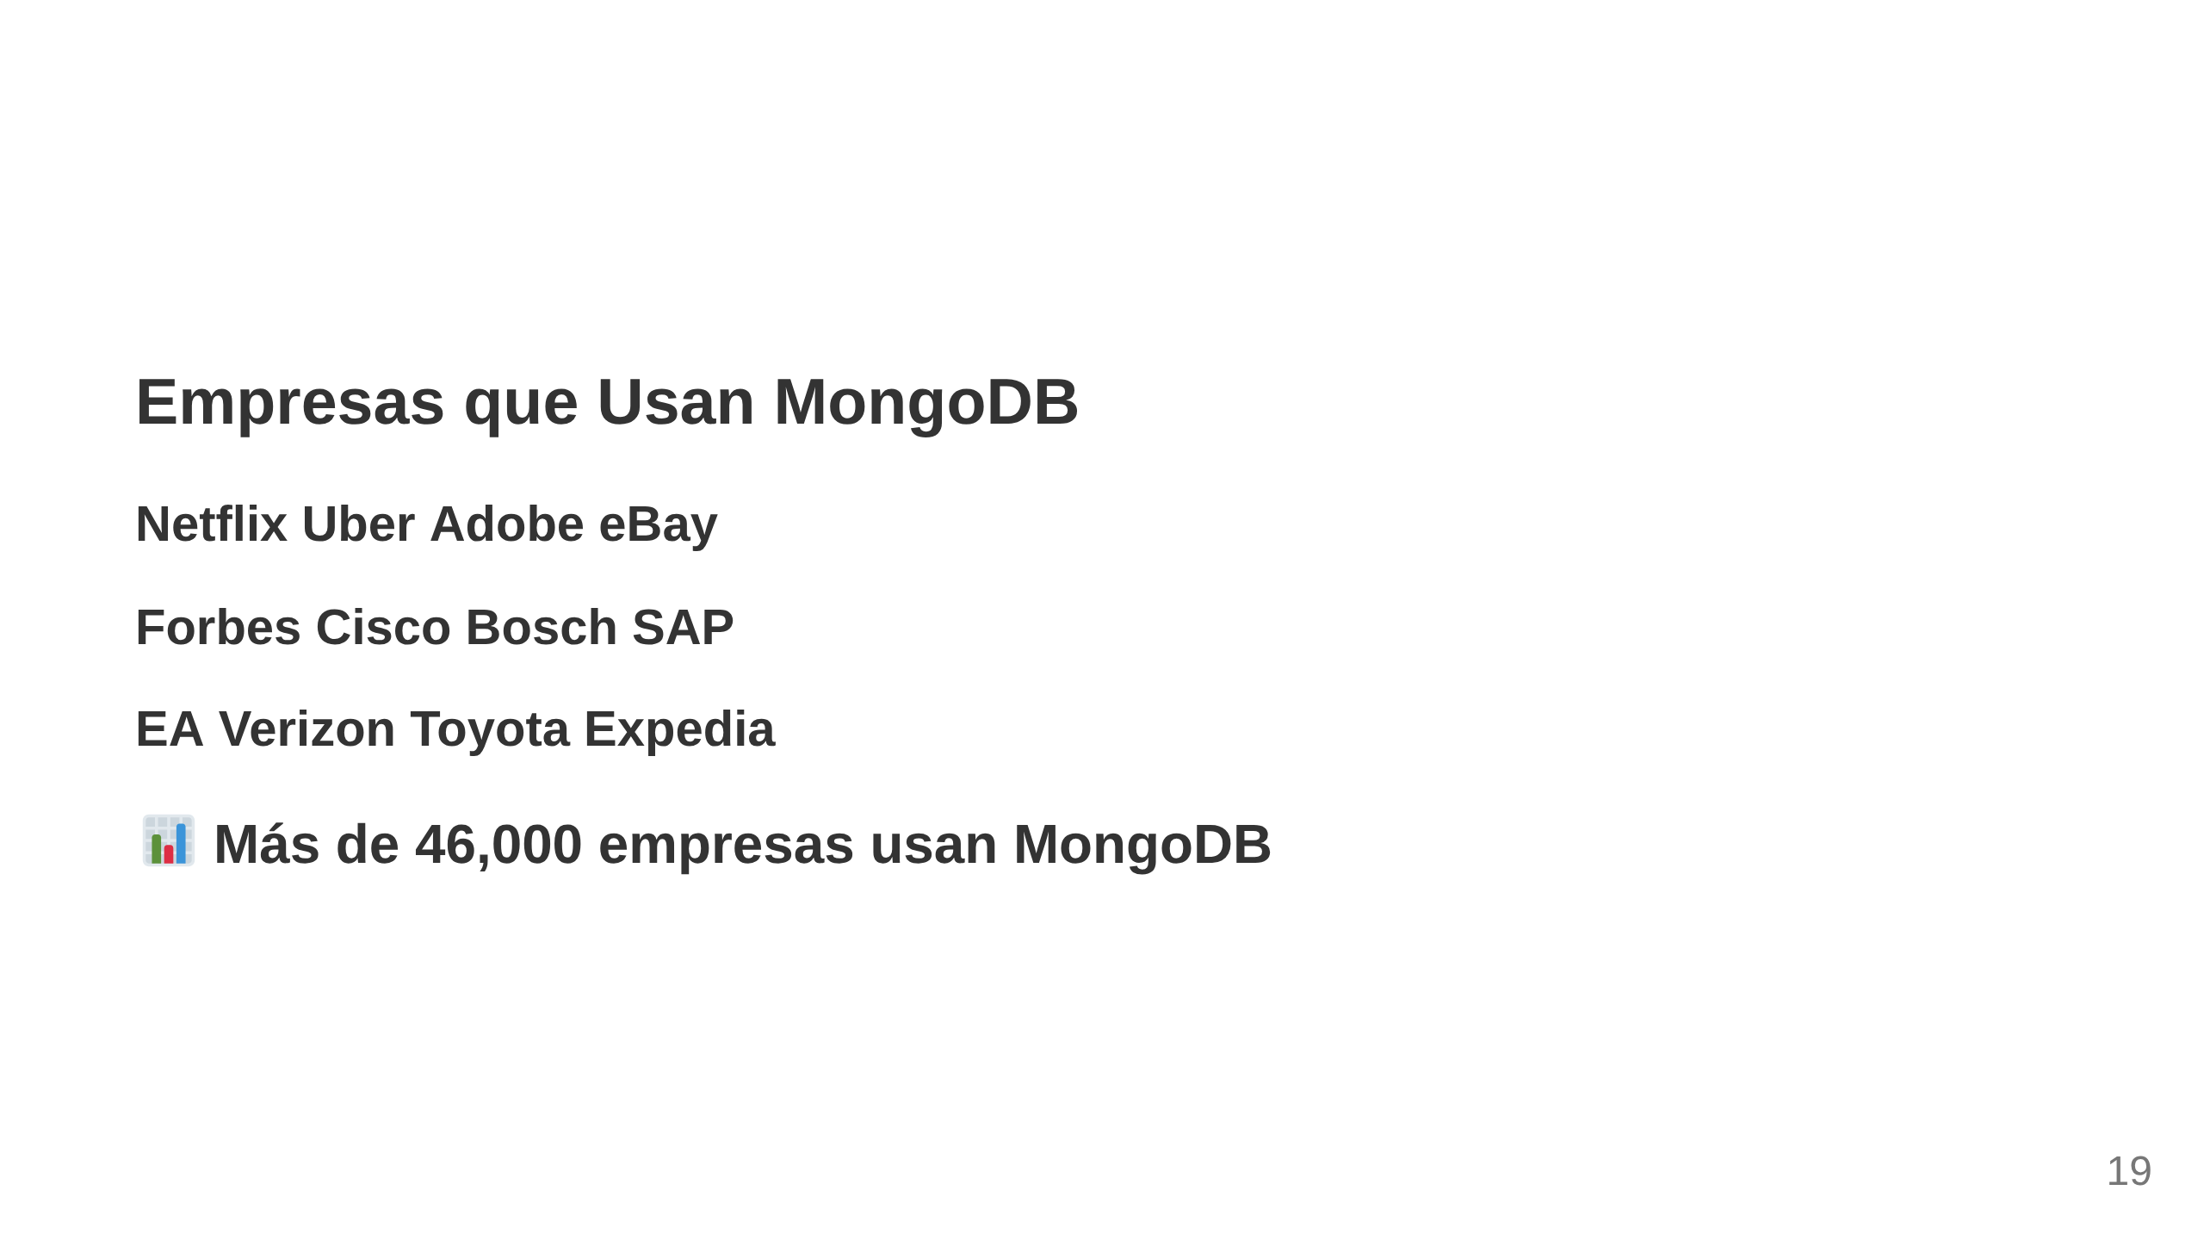
Notes:
Estas empresas manejan millones de usuarios y peticiones. MongoDB les permite escalar horizontalmente añadiendo más servidores cuando es necesario.

Slide 20
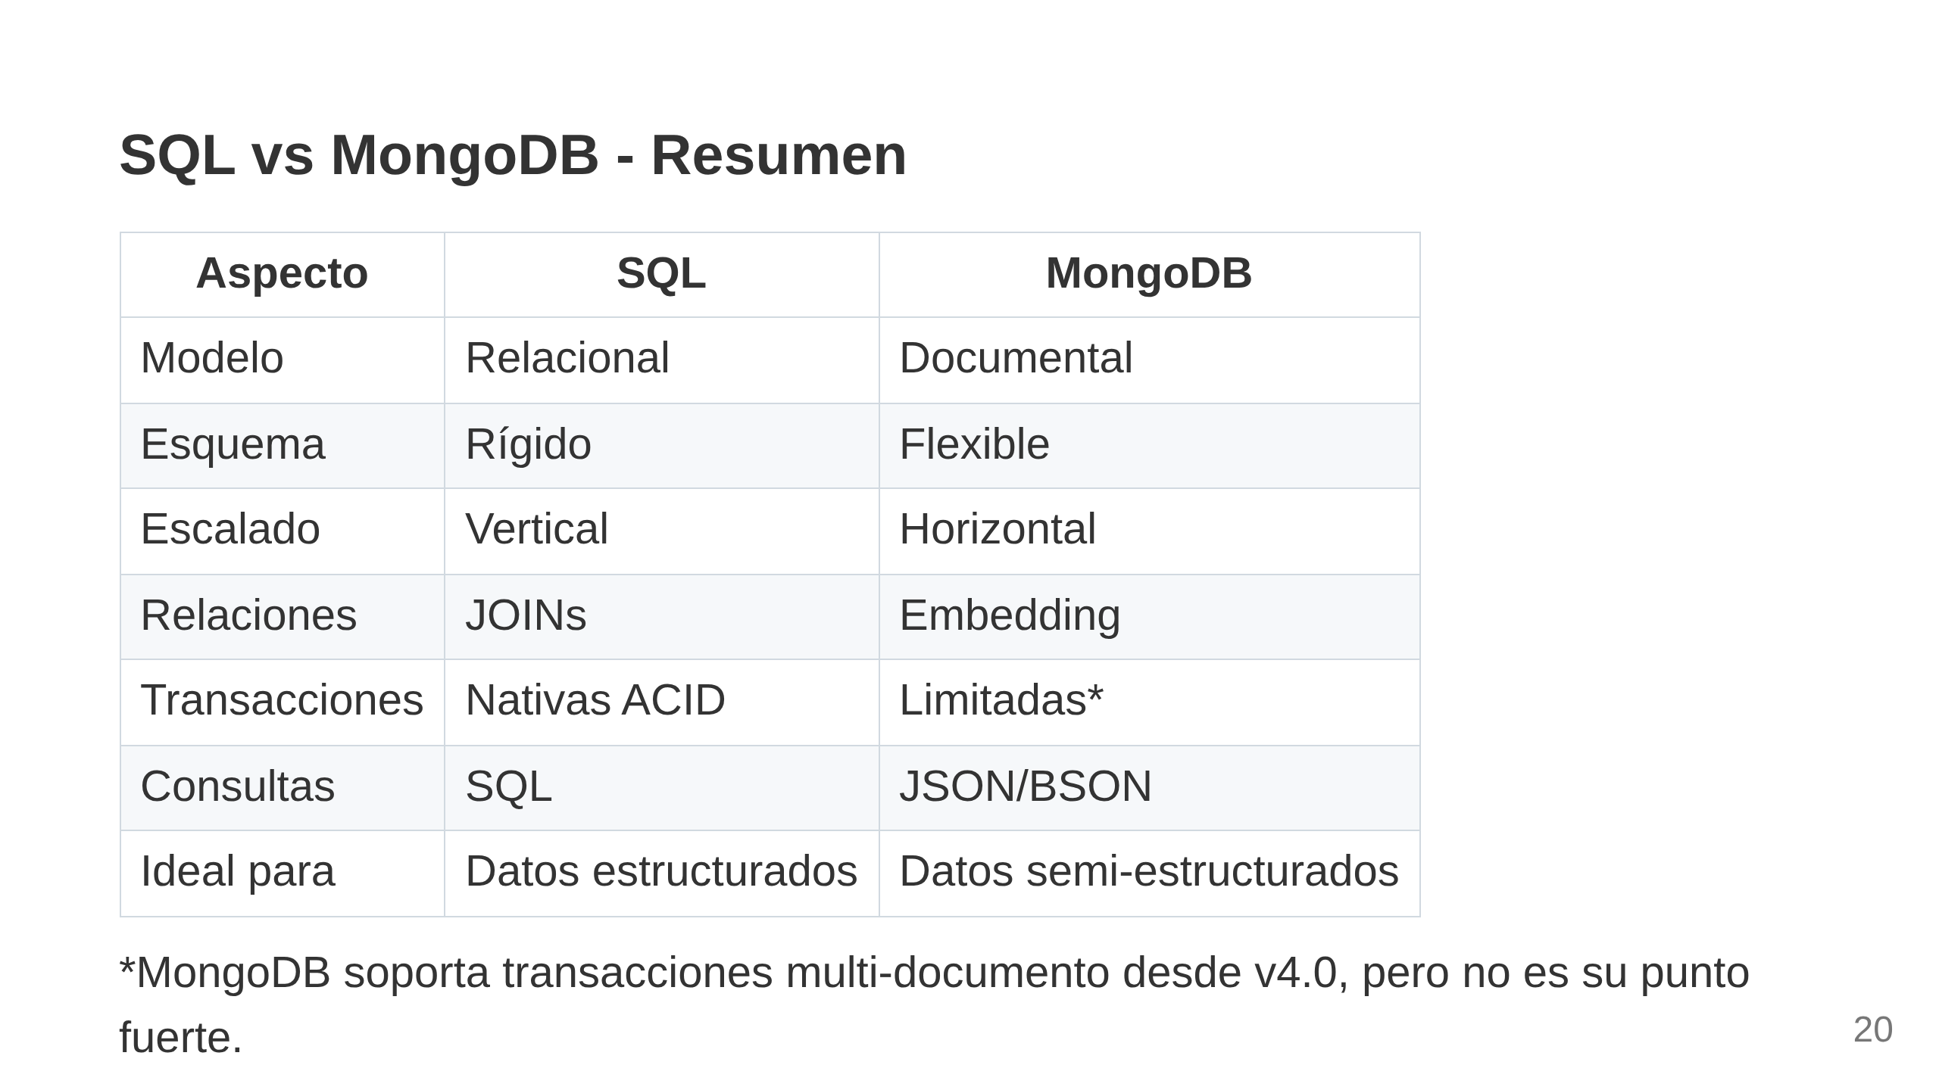
Notes:
No hay un ganador absoluto. Son herramientas complementarias. Un buen desarrollador sabe cuándo usar cada una.

Slide 21
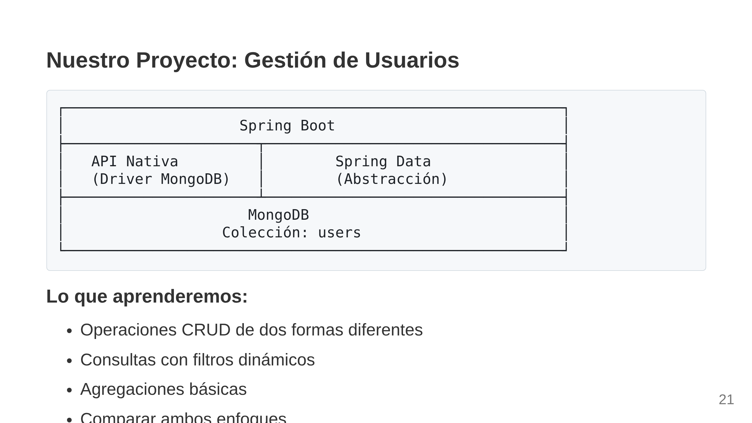
Notes:
Durante las próximas 6 semanas implementaréis métodos en ambos módulos. Esto os dará perspectiva para elegir el enfoque adecuado en proyectos reales.

Slide 22
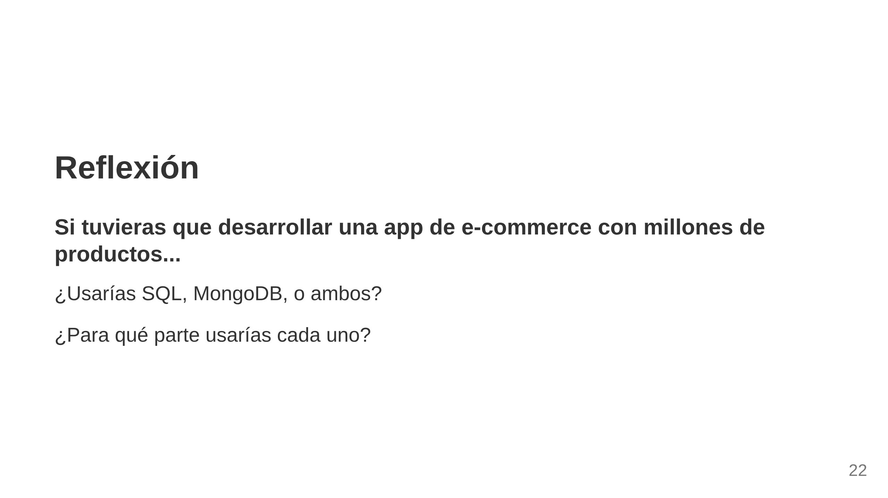
Notes:
Discusión abierta 5 minutos. Respuesta ideal:
- MongoDB para catálogo de productos (flexible, escalable)
- SQL para pedidos y pagos (transacciones ACID)
- Posiblemente Redis para carrito de compra (sesiones)

Slide 23
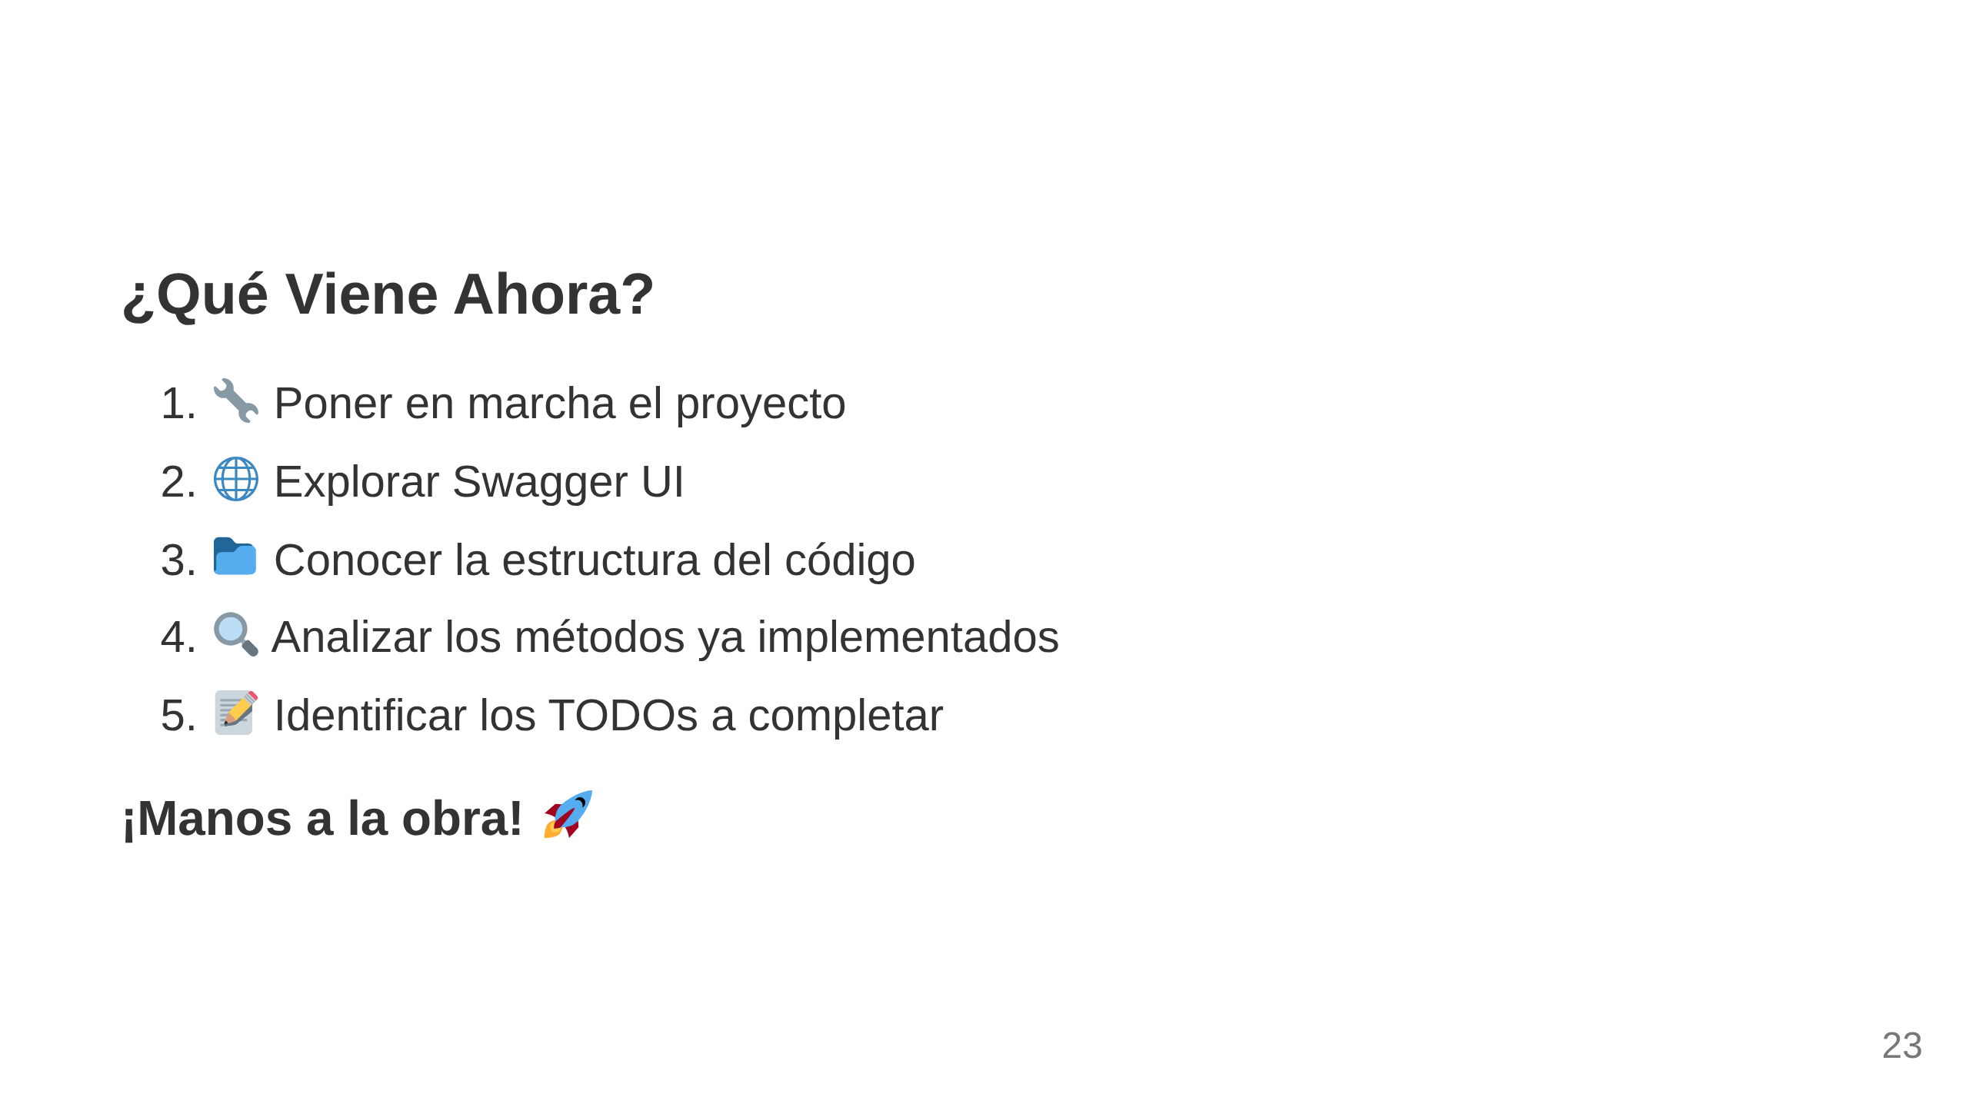
Notes:
Transición a la parte práctica de la sesión. Verificar que todos tienen el entorno preparado antes de continuar.

Slide 24
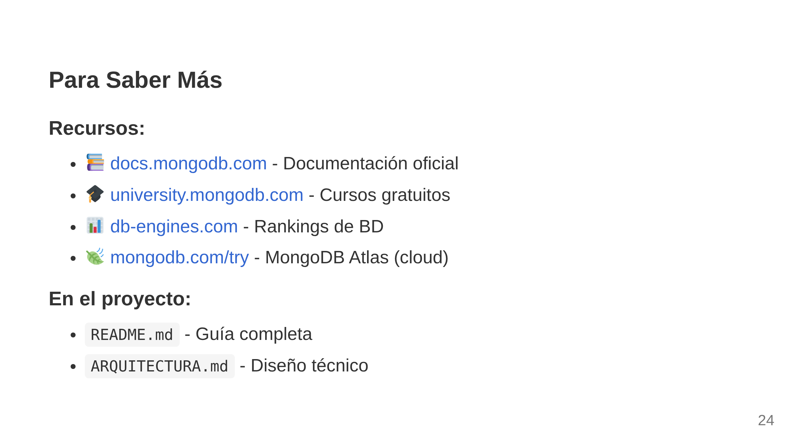
Notes:
MongoDB University tiene cursos gratuitos con certificación. Muy recomendables para profundizar.

Slide 25


Slide 26

Notes:
Resolver dudas antes de pasar a la práctica. Si no hay preguntas, continuar con la puesta en marcha del proyecto.

